Slide 1


Uvodna konferencija –
Putevi podrške i sigurnosti
Kršćanska humanitarna udruga za pomoć djeci, socijalno ugroženim obiteljima i svima koji su u potrebi „Putevi milosti”
Osijek, 26. svibnja 2026. g.

Slide 2
Europski socijalni fond plus
Program Učinkoviti ljudski potencijali
2021.-2027.
Širenje mreže socijalnih usluga u zajednici
Broj poziva: SF.3.4.11.04
Putevi podrške i sigurnosti
SF.3.4.11.04.0073

Slide 3
Opći podaci o projektu
NAZIV PROJEKTA – Putevi podrške i sigurnosti
NOSITELJ PROJEKTA – Kršćanska humanitarna udruga „Putevi milosti”
PROJEKTNI PARTNER – udruga „Prijatelji Svetog Martina”
RAZDOBLJE PROVEDBE – 13.04.2026. - 13.04.2029.
UKUPNA VRIJEDNOST PROJEKTA – 296.000,68 €

Slide 4
Kontekst projekta - potrebe i problemi
OBŽ se suočava sa starenjem stanovništva, siromaštvom i socijalnom isključenošću
više od 56 000 osoba starijih od 65 godina na području OBŽ prema Popisu 2021.
pritisak na sustav socijalne skrbi
povećana potreba za dostupnijim socijalnim uslugama

Slide 5
Ciljevi projekta
OPĆI CILJ
osigurati pružanje socijalnih usluga u zajednici
SPECIFIČNI CILJEVI
pružiti podršku ranjivim skupinama, posebno starijima i osobama s invaliditetom
unaprijediti dostupnost socijalnih usluga
osnažiti korisnike kroz edukacije i savjetovanje
potaknuti aktivno uključivanje zajednice

Slide 6



Prioritetna područja intervencije
Prometna izoliranost starijih osoba i osoba s invaliditetom
Nedostatak dostupne psihosocijalne podrške
Teškoće pri ostvarivanju prava

Slide 7
Istraživanje potreba korisnika
■ Usluga prijevoza (71)
■ Psihosocijalna podrška i savjetovanje (61)
■ Pomoć pri ostvarivanju prava (83)
Uzorak od 145 ispitanika korisnika projekta Zaželi – prevencija institucionalizacije

Slide 8



Ciljne skupine
Osobe starije od 65 godina
Odrasle osobe s invaliditetom (osobe starije od 18 godina)
Članovi obitelji/udomiteljskih obitelji ranjivih (ciljnih) skupina
s područja Osječko - baranjske županije

Slide 9
Dokazna dokumentacija
Osobe starije od 65 godina
    preslika osobne iskaznice, putovnice ili dokumenta iz kojeg je moguće utvrditi identitet i dob sudionika
Odrasle osobe s invaliditetom
    preslika osobne iskaznice, putovnice ili dokumenta iz kojeg je moguće utvrditi identitet i dob sudionika
    potvrda o upisu u Registar osoba s invaliditetom ili
    Nalaz, rješenje ili mišljenje Zavoda za vještačenje, profesionalnu rehabilitaciju i zapošljavanje osoba s invaliditetom

Slide 10
Članovi obitelji/udomiteljskih obitelji ciljnih (ranjivih) skupina
preslika osobne iskaznice, putovnice ili dokumenta iz kojeg je moguće utvrditi identitet i dob sudionika
dokument iz kojeg je moguće utvrditi rodbinski odnos (rodni list, izvod iz matice rođenih, vjenčani list, izvadak iz matice vjenčanih, izjava o izvanbračnoj zajednici/neformalnom životnom partnerstvu ovjerena kod javnog bilježnika)
Rješenje HZSR iz kojeg je vidljivo da udomiteljska obitelj pruža uslugu smještaja za pripadnika ciljane skupine
dokument iz kojeg je moguće utvrditi udomiteljski/rodbinski odnos (rodni list, izvod iz matice rođenih)

Slide 11

Aktivnosti projekta
ŠTO? Pružanje jedne ili više socijalnih usluga za pripadnike ciljnih skupina
GDJE? U domu korisnika ili prostorijama prijavitelja (partnera)
KAKO? Individualno ili grupno
KAD? Kontinuirano tijekom trajanja projekta (35 mjeseci)

Slide 12

1. Psihosocijalna i savjetodavna podrška
provodit će je stručnjak PSIHOLOG
INDIVIDUALNI SUSRETI - jačanje emocionalne otpornosti korisnika, prevladavanje osjećaja usamljenosti, suočavanje s kroničnim bolestima, invaliditetom
GRUPNI SUSRETI - razvoj socijalnih i komunikacijskih vještina, učenje tehnike nošenja sa stresom i međugeneracijska solidarnost
SAVJETODAVNA PODRŠKA
            suočavanje s obiteljskim krizama
            rješavanje međuljudskih odnosa
            donošenje važnih odluka
            podrška njegovateljima i članovima obitelji osoba s invaliditetom

Slide 13

2. Podrška pri ostvarivanju prava
        provodit će je PRAVNIK
        PODRŠKA uključuje
                administrativnu pomoć
                savjetovanje u ostvarivanju socijalnih, zdravstvenih i dr. prava
                pružanje informacija
                tumačenje zakonskih normi
                pomoć u snalaženju s dokumentacijom
                pomoć pri popunjavanju obrazaca, pristupu digitalnim uslugama
                (e-Građani, HZZO, zavodi za socijalni rad)

Slide 14
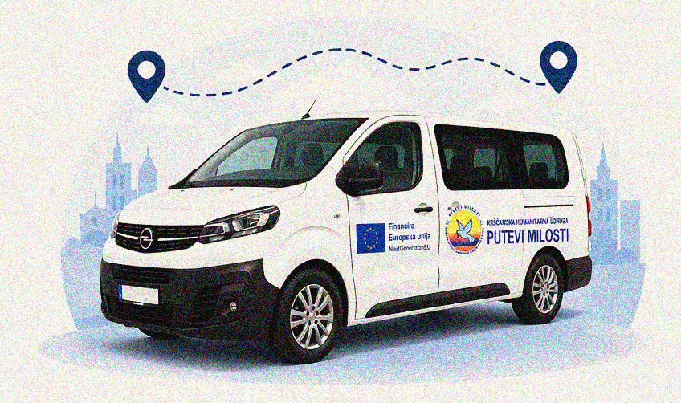
3. Osiguravanje prijevoza
provodit će je VOZAČ službenim vozilima prijavitelja
PRIJEVOZ uključuje odlazak
          na liječničke preglede i terapije
          u ljekarne
          u nabavku osnovnih kućanskih potrepština
          na kulturna i društvena događanja
ORGANIZACIJA PRIJEVOZA temeljit će se na rasporedu i prijavama korisnika uz fleksibilnost za hitne i neodgodive potrebe

Slide 15
Očekivani rezultati
povećanje dostupnosti socijalnih usluga u zajednici
razvoj inovativnih modela podrške, osobito za starije osobe i osobe s invaliditetom
smanjenje socijalne izolacije
jačanje kapaciteta organizacija civilnog društva kao pružatelja socijalnih usluga
povećanje pravne sigurnosti korisnika, smanjenje rizika od gubitka prava zbog neinformiranosti
smanjenje rizika od pogoršanja mentalnog zdravlja ranjivih skupina
veća mobilnost i olakšan pristup potrebnim sadržajima

Slide 16

Očekivani pokazatelji
- 96 osoba kojima će se pružiti socijalne usluge
- 69 osoba kojima će se pružiti minimalno 15 usluga
- 2276 pruženih socijalnih usluga

Slide 17
Hvala na pažnji!
Kršćanska humanitarna udruga za pomoć djeci, socijalno ugroženim obiteljima i svima koji su u potrebi „Putevi milosti”

